Slide 1
Элементы VIII Б-группы

Slide 2
d-элементы
Характерной особенностью d-элементов является:
заполняются орбитали не внешнего слоя (как у s- и p-элементов), а предвнешнего;
валентными являются энергетически близкие девять орбиталей: одна ns-орбиталь, три np-орбитали и пять (n – 1) d-орбиталей.
Подобное строение электронных оболочек атомов d-элементов определяет
ряд их общих свойств:
все d-элементы – металл;
металлические свойства у них выражены слабее, чем у s-элементов;
в каждом большом периоде d-элементы образуют семейства из 10 d-элементов,
состоящие из двух подсемейств (s²d¹ – s²d⁵ и s²d⁶ – s²d¹⁰).
С химической точки зрения для d-элементов характерны три
основные черты:
склонность к проявлению окислительно-восстановительных свойств;
кислотно-основные свойства и амфотерность;
высокая способность к комплексообразованию.

Slide 3
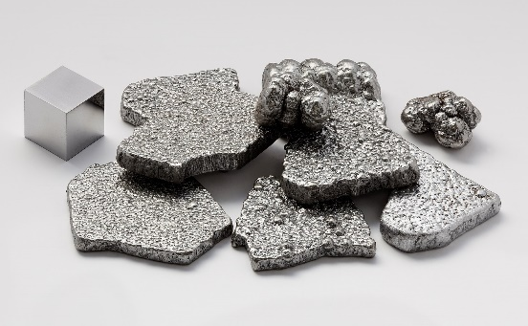
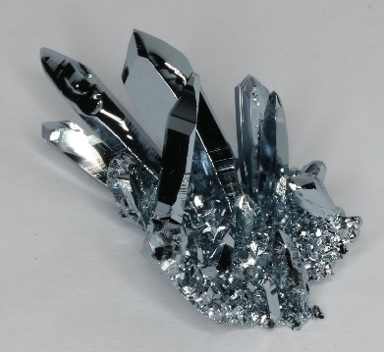
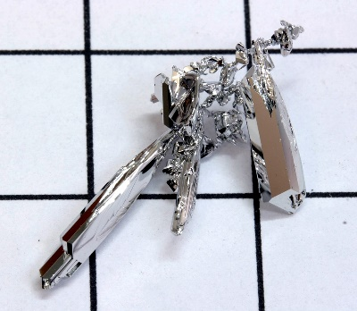
VIII Б-группы (семейство железа и семейство платины)
В VIIIВ-группе периодической системы расположены химические элементы – переходные металлы: Fe, Co, Ni, Rn, Rh, Pb, Os, Ir, Pt.
По распространенности в природе, применению соединений в
медицине и технике и роли в организме железо стоит на первом месте в VIIIВ-группе.
Железо
Кристаллы осмия
Кристаллы чистого рутения.

Slide 4
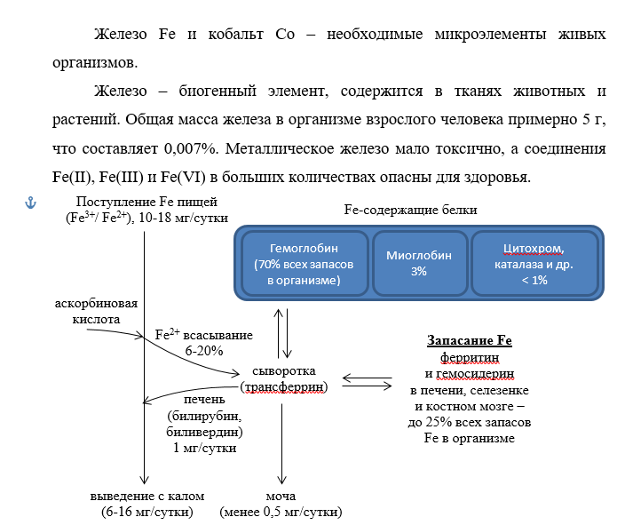

Slide 5
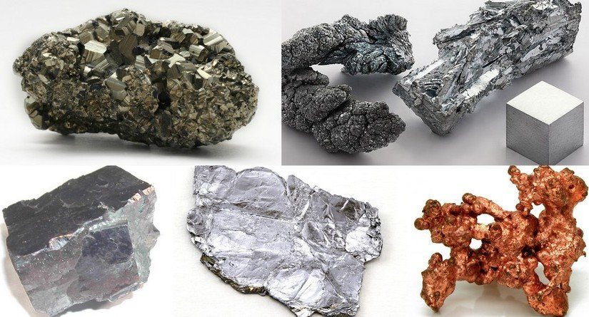
Общая характеристика d-элементов VIII B группы
d-элементы VIIIВ группы – металлы.
В образовании связей участвуют ē подуровня и ē предпоследнего (n-1)d подуровня.
Соединения d-элементов легко вступают в ОВ- реакции.
С увеличением атомного номера повышается стабильность более высоких С.О.
Os и Ru образуют соединения со С.О. +8,
Fе более устойчива С.О. + 3,
Соединения Fe с С.О. +6 неустойчивы и сильные окислители,
Соединения Fe со С.О. +8 не получены.
Все металлы VIIIВ – катализаторы, большей или меньшей степени способны
поглощать водород и активизировать его; все образуют окрашенные ионы
(соединения, и склонны к комплексообразованию). Свойства Fe, Co, Ni очень
сходны между собой и сильно отличаются от своих соседних элементов по группам.
Fe, Co, Ni часто выделяют в семейство железа, а тяжелые металлы VIII группы
(Ru, Rh, Pd, Os, Ir, Pt) - в семейство платиновых металлов.

Slide 6
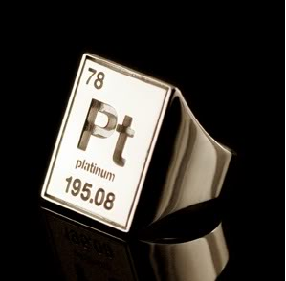
Природные ресурсы элементов VIII В группы
Fe – самый распространенный элемент
земной коры после Al.
В свободном состоянии встречается
в метеоритах. (90% Fe, 8,5%Ni, 0,5%Co).
Минералы Fe
FeS₂ – пирит; FeCO₃ – сидерит
Fe₃O₄ – магнетит (магнитный железняк)
Fe₂O₃ – гематит (красный железняк)
FeO(ОН) – лимонит (бурый железняк)
Минерал Со – кобальтин (кобальтовый блеск) Со[АsS] Со
содержится в полиметаллических рудах Ni в природе встречается в смешанных сульфидных минералах.
Элементы семейства Pt относятся к очень
редким элементам. В природе находятся
преимущественно в самородном состоянии
самородная Pt содержит ≈ 80% Pt, 10% других платиновых металлов, ≈ 10% Fe, Au,Cu и других примесей.

Slide 7
Физические и химические свойства элементов семейства
железа
Серебристо-белые металлы с сероватым (Fe), розоватым (Со), желтоватым (Ni) отливом. Чистые металлы тугоплавки, прочны и пластичны. Ферромагнитны (притягиваются магнитом). Под действием электрического тока они сами становятся магнитами. Химическая активность металлов снижается от Fe к Ni. В отсутствии влаги довольно устойчивы и при обычных условиях не реагируют с О₂, S, Cl₂, Br₂. При нагревании реагируют почти со всеми неметаллами.
Взаимодействие с галогенами наименее интенсивно протекает
реакция с F₂.
При взаимодействии с С образуются разные по составу карбиды,
но характерен Ме₃С.
Fe, Co, Ni поглощают водород, причем Ni более активно, чем Fe, Co.
Азот в больших концентрациях образует с железом нитрид Fe₂N; Co и Ni
с азотом не реагируют.

Slide 8
Физические и химические свойства элементов
семейства железа
C H₂O Fe, Co, Ni при обычных условиях не реагируют, но:
Fe, Co, Ni реагируют с разбавленными кислотами;
Со и Ni при нагревании Me + 2HCl → MeCl₂;
Me + H₂SO₄ → MeSO₄ + H₂
Ионы гидратируются.
[Me(H₂O)₆]²⁺ Fe²⁺ – бледно-зеленый
Со²⁺ – ярко-розовый
Ni²⁺ – ярко-зеленый
Металлы пассируются концентрированными H₂SO₄ и HNO₃, но при
нагревании пассивирование снимается.
C горячим концентрированным раствором NaOH реагирует лишь Fe.

Slide 9
Физические и химические свойства элементов семейства железа
Fe, Co, Ni при нагревании и повышенном давлении реагируют с СO.
Fe + 5CO → [Fe(CO)₅];
2Co + 8CO → [Co₂(CO)₈];
Ni + 4CO → [Ni(CO)₄];
Карбонилы, содержащие Ме в с.о. = 0, малоустойчивы. Это летучие и токсичные вещества.
Важнейшие соединения элементов семейства железа СОЕДИНЕНИЯ СО С.О. +2
а) оксиды МеО
FeО – черный
СоО – серо-зеленый
NiО – зеленый
не растворяются в Н₂О, носят основной характер
MeО + 2HCl → MeCl₂ + Н₂О
FeO и СоО при кипячении растворах щелочей растворяются
б) гидроксиды
Fe(ОН)₂ – бесцветный Но:
Со(ОН)₂ – розовый Со²⁺ + ОН⁻ → СоОН⁺ (синий)
Ni(ОН)₂ – зеленый СОН⁺ + ОН⁻ → Со(ОН)₂ (розовый)

Slide 10
Физические и химические свойства элементов семейства железа
4Fe(OH)₂ + O₂ + 2H₂O → 4Fe(OH)₃ Fe(OH)₂ легко окисляется
или
4Fe(OH)₂ + O₂ → 4Fe(OH) + 2H₂O метагидроксид железа (III)
Гидроксиды состава Ме(ОН)₃ неизвестны, хотя Fe(OH)₃ широко используется в элементе курсе химии.
Ni(OH)₂ с О₂ не реагирует. Ni(OH)₂ с О₂ реагирует медленно. Гидроксиды Ме растворяются в кислотах. Амфотерность Ме(ОН)₂ слабая.
Ni(OH)₂ в растворах щелочей не растворяется
в)соли Me²⁺
Подвергаются гидролизу.
серо-зеленый
красно-фиолетовый
Образуют множество комплексов

Slide 11
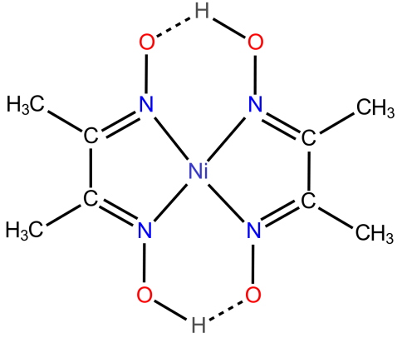
Физические и химические свойства элементов семейства железа
Аммиакаты железа (II), кобальта (II), никеля (устойчивы лишь в твердом состоянии и большом избытке аммиака. В воде эти комплексы легко разрушаются).
Для аналитического определения Ni²⁺ используют диметилглиоксим
(реакция Л.Чугаева)
Соли Fe²⁺ легко окисляются кислородом в нейтральной среде до основных солей
Fe³⁺
В кислой среде соли Fe²⁺ окисляются до средних солей Fe³⁺
Более устойчива к окислению кислородом соль Мора

Slide 12
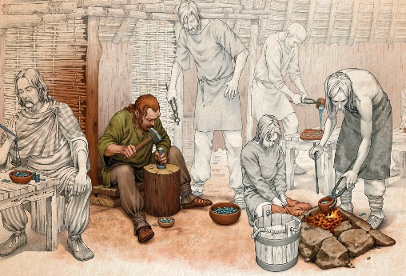
Физические и химические свойства элементов семейства железа
СОЕДИНЕНИЯ СО С.О. +3
Степень окисления +3 наиболее характерна для железа. Известно много комплексных соединений для Fe⁺³ и Co⁺³, но для Ni⁺³ известны лишь
единичные комплексы.
а) Оксиды Ме₂О₃
Устойчив только Fe₂О₃; Ni₂O₃ и Со₂О₃ неустойчивы в обычных условиях и разлагаются
6Со₂О₃ → О₂ + 4Со₃О₄
Fe₂О₃ растворяется в кислотах
Fe₂О₃ + 6HCl + 9H₂O → 2[Fe(H₂O)₆]Cl₃
Ni₂O₃ и Со₂О₃ проявляют окислительные свойства.
При сплавлении Fe₂О₃ cо щелочами или карбонатами щелочных образуются оксоферраты (III) или ферриты (соли железистой кислоты HFeO₂):
б) Гидроксиды Ме(ОН)₃ или метагидроксиды МеО(ОН)

Slide 13
Физические и химические свойства элементов семейства железа
H₂O + FeO(OH) + 3NaOH_{k} → Na₃[Fe(OH)₆]
в) Соли Me³⁺
Окислители. Соединения Со3+ самые сильные, окисляют воду.
Феррит натрия
или
Кислотно-основные свойства метагидроксида Co⁺³ выявить практически невозможно из-за высокой активности в ОВ-процессах
или
Соли Fe³⁺ –
Аналогичные реакции характерны для NiO(OH).
NiO(OH) и СоО(ОН) не реагируют с растворами щелочей.
Но FeO(OH) заметно растворяется в концентрирвоанных
растворах щелочей. Образуя гексагидроксоферраты (III)
При сплавлении:

Slide 14
Физические и химические свойства элементов семейства железа
феррит калия
СОЕДИНЕНИЯ ЖЕЛЕЗА СО С.О. +6, ФЕРРАТЫ С.О.+6 характерна лишь для железа.
FeO₃ и железная кислота Н₂FeO₄ не получены, но выделены ферраты, которые образуются по реакции:
Со³⁺ способны к комплексообразованию
В упрощенном виде:
от
Комплексные соли Со³⁺,Fe³⁺ в аналитической химии
Соли Fe³⁺ подвергаются гидролизу (сильнее, чем соли Fe²⁺)
«желтая кровяная соль» берлинская лазурь
или
Ферраты это красно-фиолетовые кристаллические вещества при нагревании:

Slide 15
Физические и химические свойства элементов семейства железа
Ферраты сильные окислители, особенно в кислой среде. Окисляют воду сильнее, чем KMnO₄ или K₂Cr₂O₇.
или
Аммиак окисляется ферратами до нитратов
Fe– ЭССЕНЦИАЛЬНЫЙ ЭЛЕМЕНТ
Железосодержащие белки – гемоглобин, миоглобин, ферритин, трансферин.
Ферменты – цитохромы. Каталаза, пероксидаза.
Избыток – гиперсидероз – профзаболевание (физическая слабость, потеря веса.
Печеночная недостаточность, тошнота, рвота).
Недостаток Fe – (гипосидероз) железодефицитная анемия (малокровие).
Утомляемость, одышка при нагрузке, сильное сердцебиение.
Лечение – введение солей Fe²⁺(FeCl₂, FeSO₄, FeCO₃); аскорбат, лактат, сахарат, сорбат,
ферроцерон FeSO₄.

Slide 16
ЖЕЛЕЗОСОДЕРЖАЩИЕ ПРЕПАРАТЫ В МЕДИЦИНЕ
1. Гемостимулин – сухая пищевая кровь + лактат железа (II) + CuSO₄
2. Фитоферролактол – лактат железа (II) + фитин
3. Cоль FeSO₄ ∙ 7H₂O
4. Драже «ферроплекс» FeSO₄ + аскорбиновая кислота
5. Сироп алоэ с железом сок алоэ + раствор FeCl₂ + HCl кислоты разведенной + лимонная кислота
6. Ферроцерон натриевая соль ортокарбоксибензоилферроцен (порошок)
7. Гемофер жидкость (в 1 мл 157 мг FeCl₂ ∙ 4H₂O)
ЖЕЛЕЗОСОДЕРЖАЩИЕ ПРЕПАРАТЫ В ФАРМАЦЕВТИЧЕСКОМ АНАЛИЗЕ
1. K₄[Fe(CN)₆] – для определения подлинности соединений Zn в лекарственных препаратах
подлинность CuSO₄ (ГФ):
2. Железо восстанавливает Cu²⁺ до металлической меди
белый
красно-бурый
3. Нитропруссид натрия Na₂[Fe(CN)₅NO] ∙ 2H₂O реактив на:
- образует соединение синего цвета
- красное окрашивание (состав продуктов неизвестен)
красно-фиолетовый цвет продукта

Slide 17
ЖЕЛЕЗОСОДЕРЖАЩИЕ ПРЕПАРАТЫ В ФАРМАЦЕВТИЧЕСКОМ АНАЛИЗЕ
4. Fe(SCN)₃ разрушается фторид-ионами, что доказывает присутствие последних
Применение соединений кобальта в медицине и фармации
Кобальт. Эссенциален для организма человека.
Входит в состав витамина В₁₂, который способствует появлению эритроцитов. Витамин
В₁₂ применяется для лечения анемии, нервных заболеваний.
Изотоп ⁶⁰Со применяется для разрушения злокачественных опухолей.
В качестве лекарственного препарата используется коамид (дихлорникотинамид кобальт)
Применяют препарат для лечения анемий. Соль СоSO₄
(доли миллиграмма – 0,000477 г) входит в состав компливита, поливитаминной таблетки.
Для определения подлинности соединений калия в лекарственных препаратах используют Na₃[Co(NO₂)₆]
желтый

Slide 18
Химия элементов VIIIB группы.
ХИМИЯ ЭЛЕМЕНТОВ VIIIВ ГРУППЫ
(СЕМЕЙСТВО ПЛАТИНЫ)
Наибольшее практическое значение Pd и Pt, в меньшей степени Os.
В семейство платины входят две триады Ru, Rh, Pd и Os, Ir, Pt. Все очень редкие элементы.
В природе Pt–металлы всегда встречаются вместе. Их общее содержание в земной коре составляет ≈ 10⁻⁶%.
Встречаются и в свободном состоянии. Наиболее редким среди Pt-металлов является рутений Ru.
1.Физические и химические свойства
Белый блестящий металлы Pd и Pt – мягкие металлы; Ir – твердый и прочный; Os и Ru – хрупкие.
Pt –металлы относят к благородным металлам.
Не подвергаются коррозии при комнатной температуре; поглощают в большом количестве водород, особенно Pd, образуя металлические твердые растворы.
Поглощенный водород находится в атомном состоянии.
Катализаторы – Pd, Pt (гидрирование)

Slide 19
Физические и химические свойства
Pt –металлы не реагируют с HCl – кислотой, с разбавленными H₂SO₄ и HNO₃ кислотами.
раздробленное состояние
Наименее устойчив к действию кислот Pd.
В царской водке растворяются
раздробленное состояние
2. Оксиды и гидроксиды
Rh₂O₃, Ir₂O₃ – основные свойства не реагируют с Н₂О и щелочами, но реагируют с кислотами.
У оксида PdO амфотерные свойства.
Оксиды элементов в высоких степенях окисления – энергичные окислители.
Окисляют воду, поэтому кислотные и основные свойства в водных растворах у
RuO₄ не выявляются.

Slide 20
Оксиды и гидроксиды
OsO4 более устойчив, чем RuO₄.
или
Гидроксиды типа Ме(ОН)₂, Ме(ОН)₃, Ме(ОН)₄. Большинство проявляют слабые основные или
амфотерные свойства.
или
или
Os(OH)₄, Ru(OH)₄ - амфотерные свойства.

Slide 21
Соли
Для Ru и Os известны кислородсодержащие соли K₂RuO₄ (рутенат), K₂OsO₄ – осмат.
ПОЛУЧЕНИЕ
КОМПЛЕКСНЫЕ СОЕДИНЕНИЯ
Pt – металлы хорошие комплексообразователи, интерес представляют
комплексные соединения Pd и Pt со С.О. = 0, +2, +4
сильный восстановитель
В С.О. = +4 наиболее устойчивы соединения Pt.

Slide 22
Благодарю за
внимание!

